Slide 1
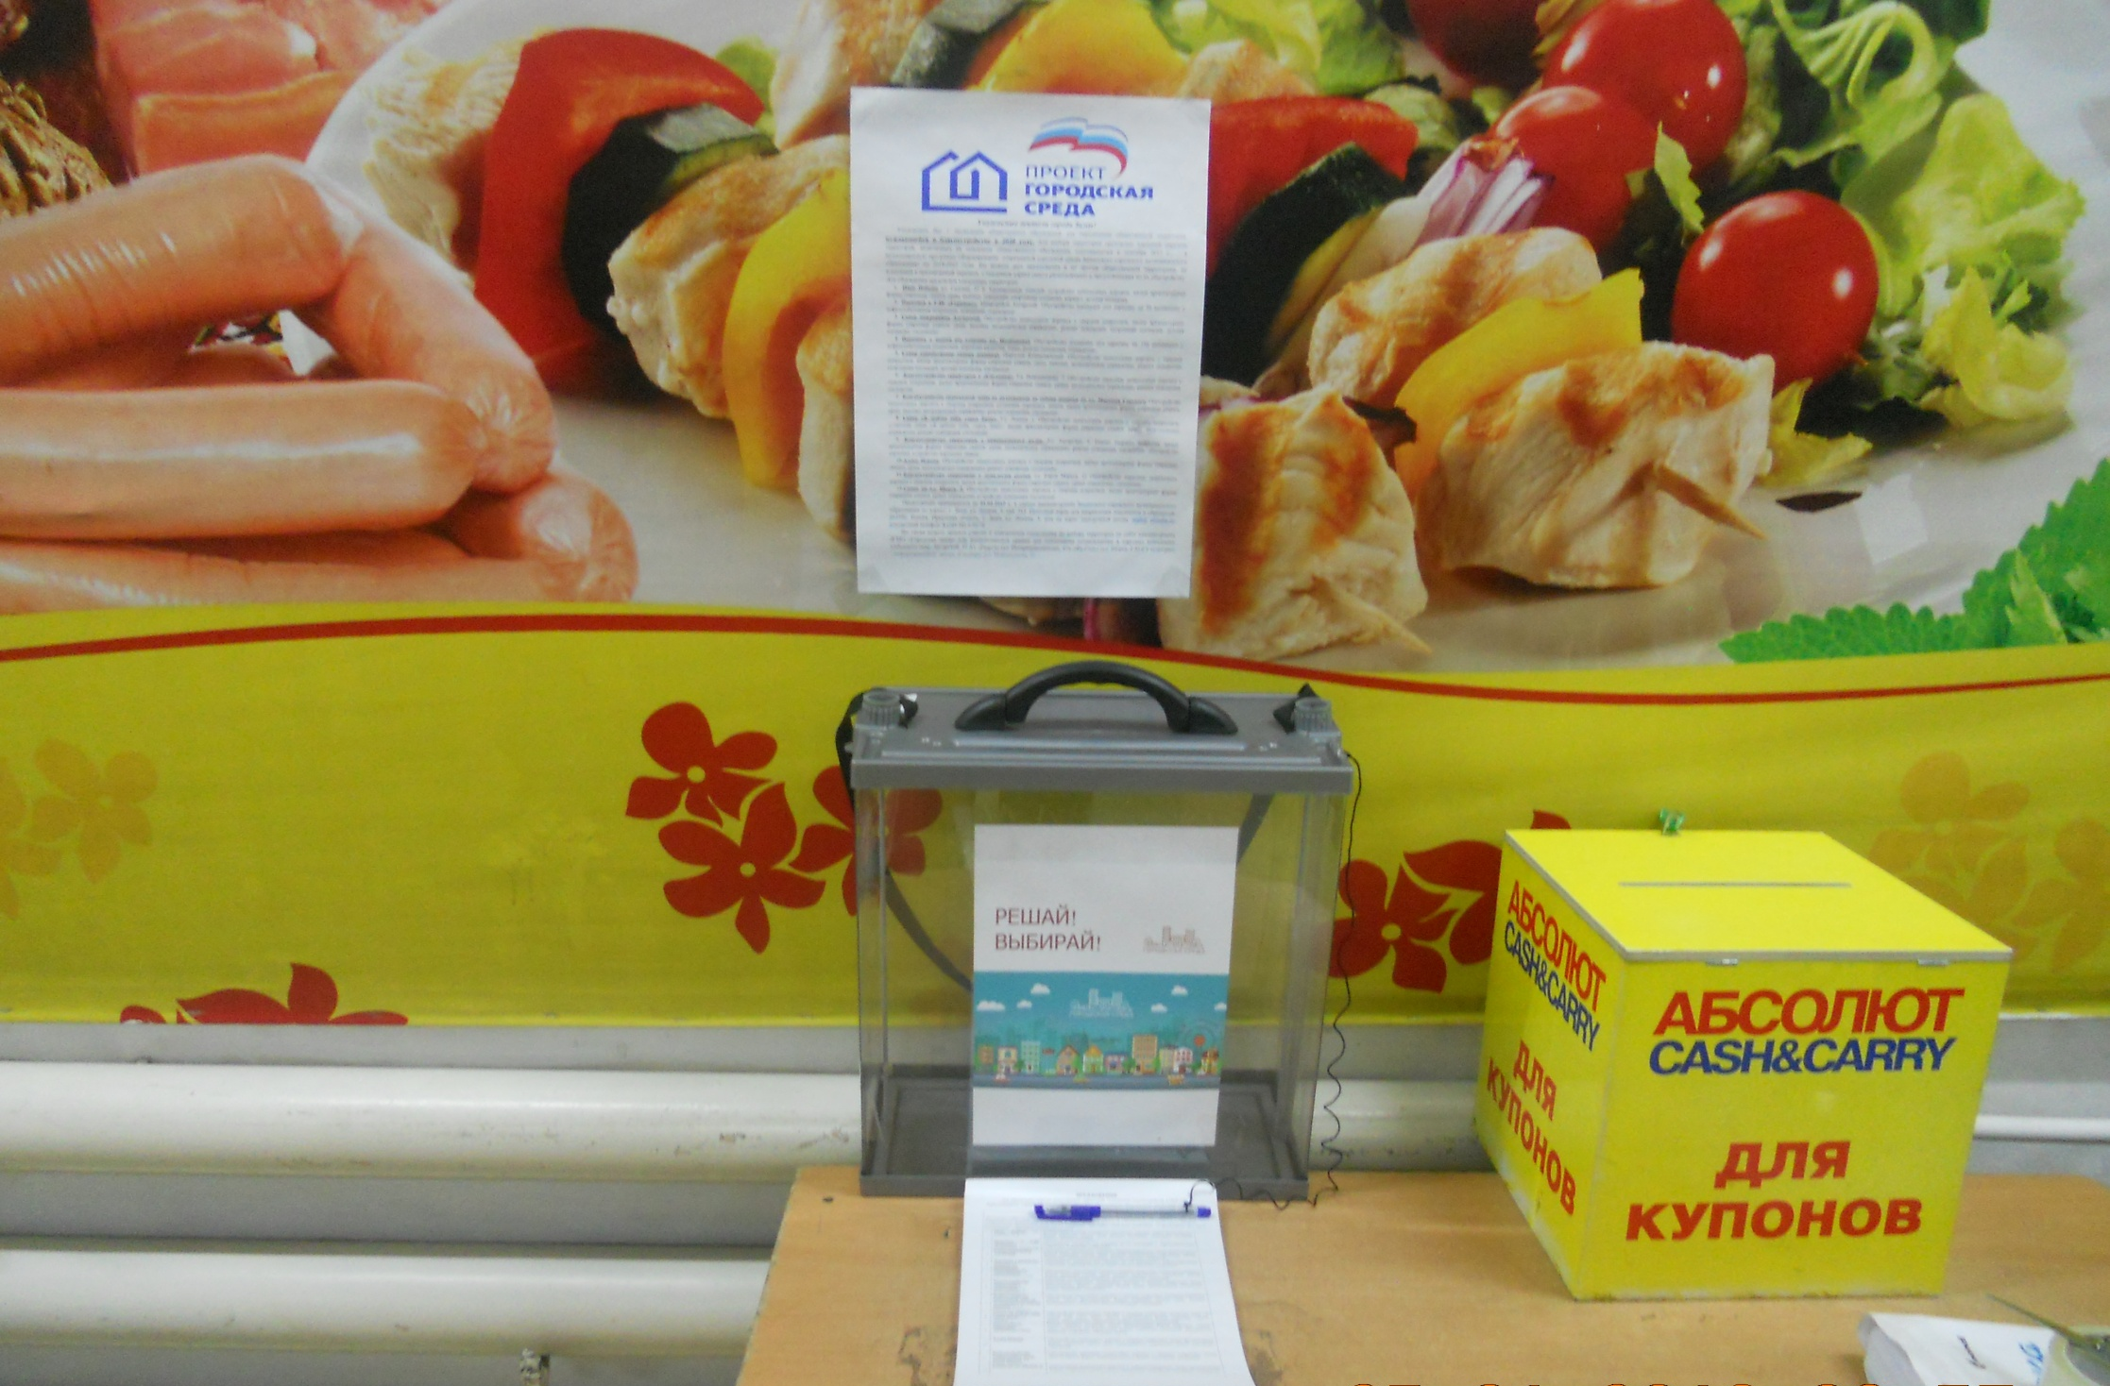
Магазин «Абсолют»

Slide 2
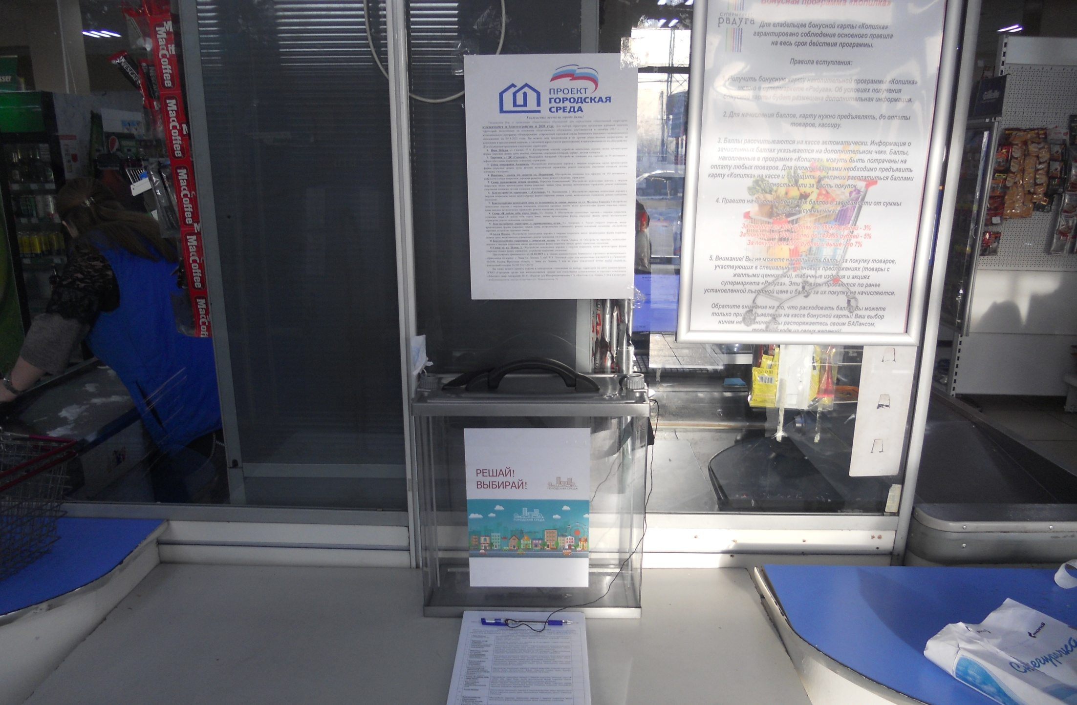
Магазин «Радуга»

Slide 3
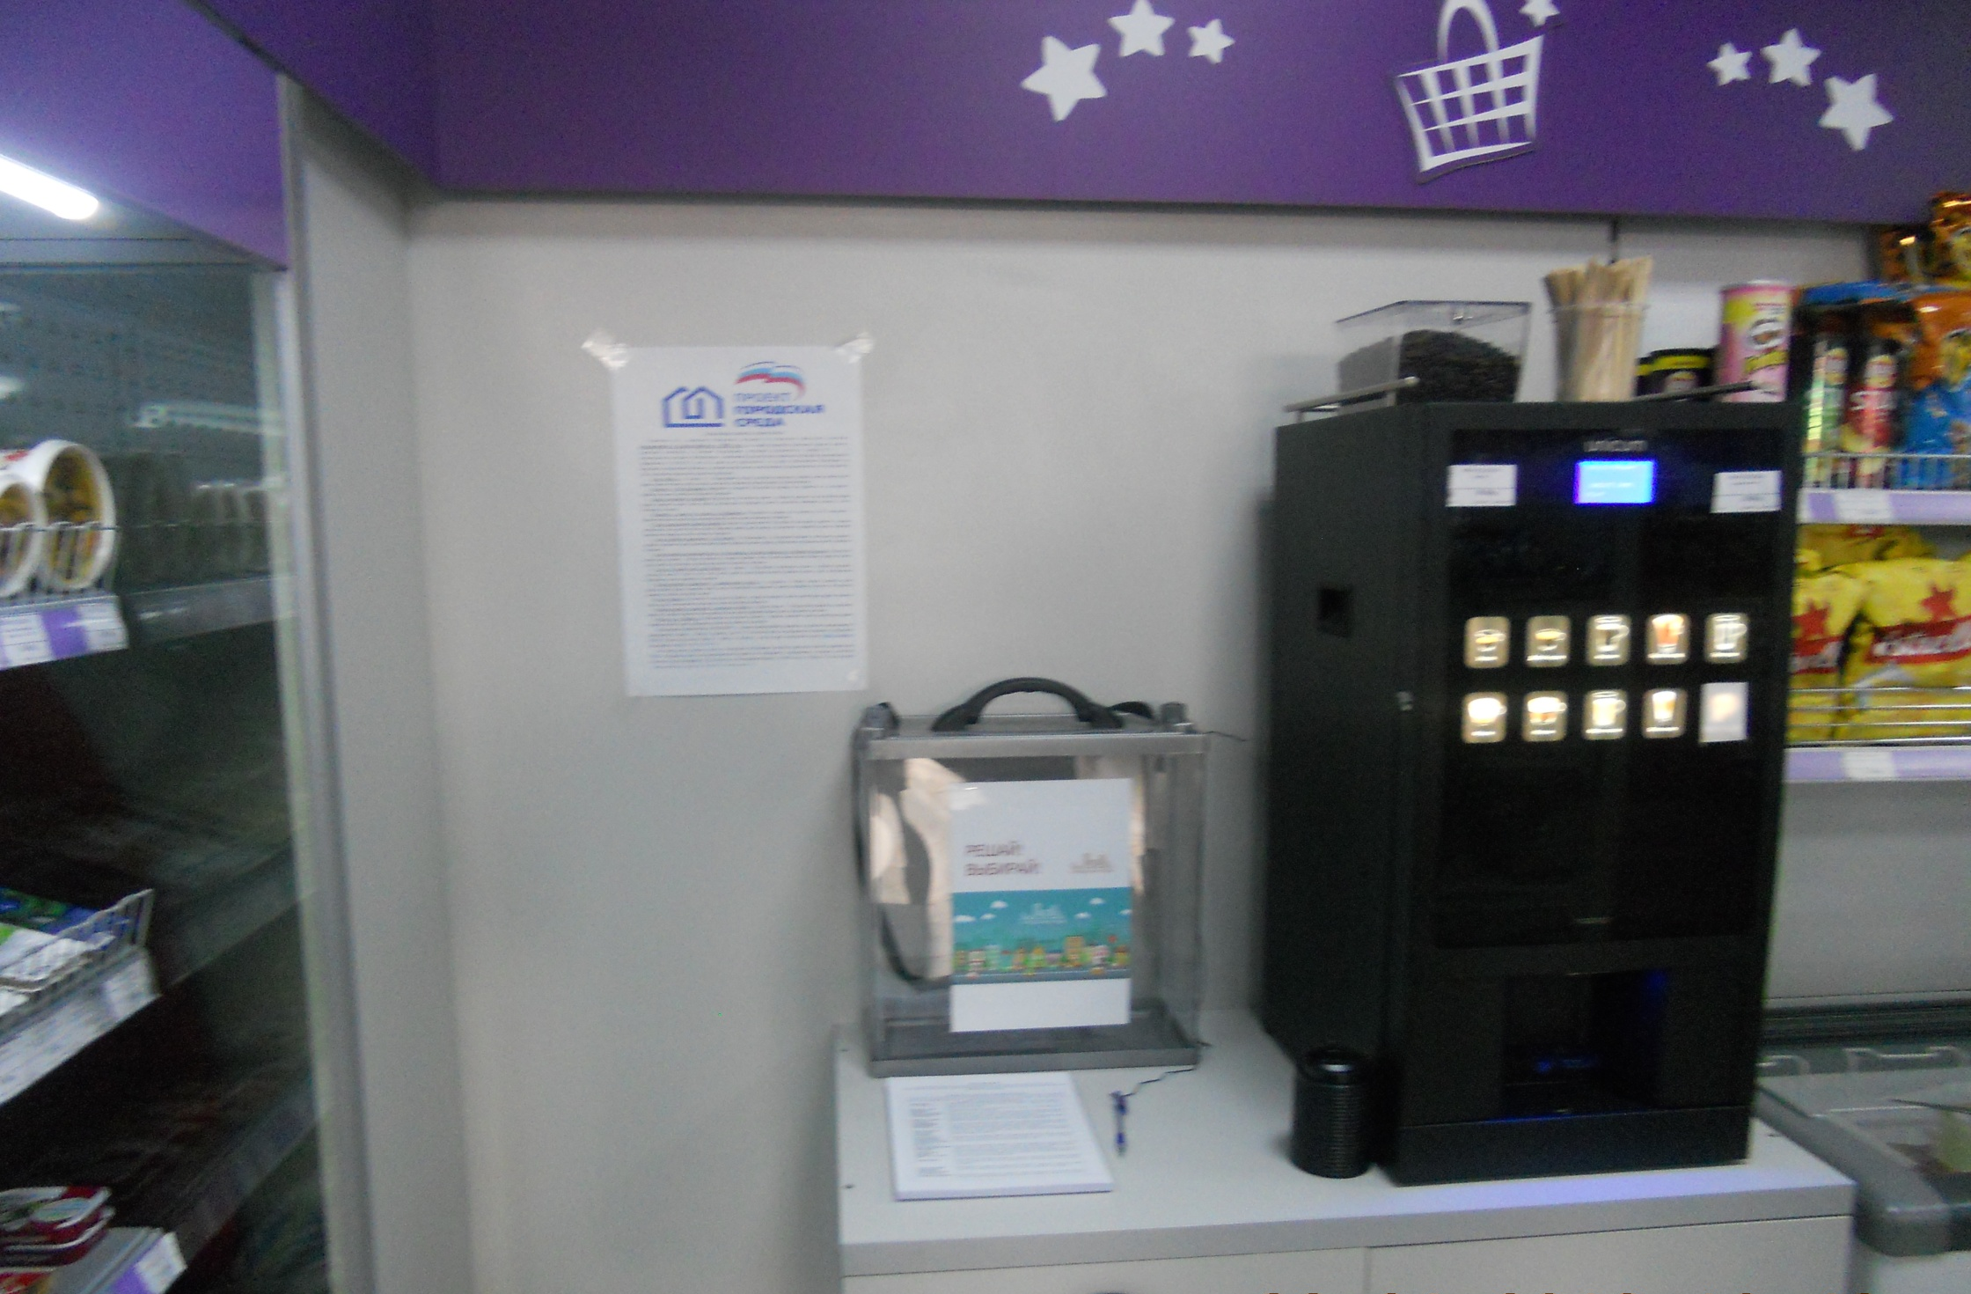
Магазин «Фа-Соль»

Slide 4
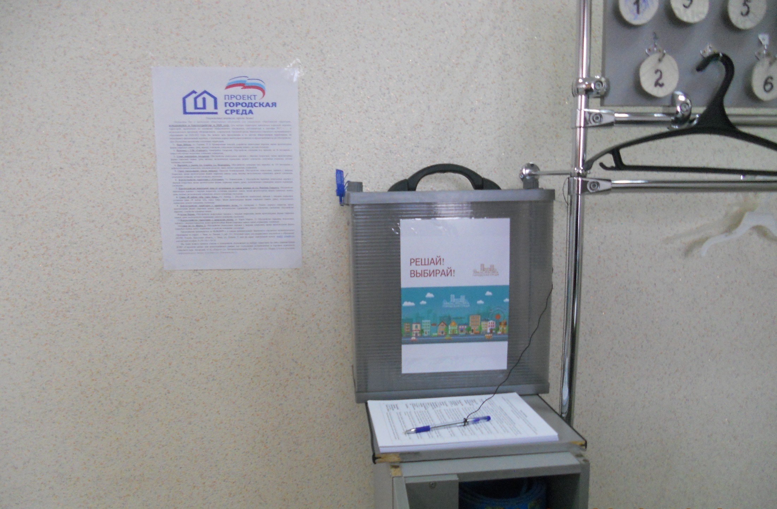
культурно информационный центр «Спутник»

